Slide 1

ТопДС Кейс
Анализ городской транспортной сети как графа
Команда #13
Артём Коновалов
Амгалан Гомбоев
Арина Муравьёва
Максим Лобанов
Андрей Языков
ITMO x Yandex

Slide 2

Трамвайная сеть Санкт-Петербурга
Вариант из ТЗ | Город / Район | Вид транспорта | Период
#2 | Санкт-Петербург | Трамваи | Весь год

Slide 3
Цель проекта
Проанализировать городскую транспортную сеть Санкт-Петербурга на примере трамвайных маршрутов с использованием графовых структур данных и алгоритмов анализа графов.
В рамках проекта транспортная сеть рассматривается как граф
○ вершины
остановки
○ рёбра
связи между остановками в рамках маршрутов

Slide 4
Задачи проекта
(01)
собрать и обработать открытые данные о городском транспорте
(04)
выполнить анализ транспортной сети ○ выделить топ-маршруты
○ ранжировать маршруты по длине ○ исследовать граф сети на связность
(02)
спроектировать структуры данных для хранения информации об остановках и маршрутах
(05)
подготовить визуализации с использованием Yandex DataLens
(03)
построить граф транспортной сети на основе маршрутов
(06)
оформить результаты в виде продукта проекта и отчёта

Slide 5

Для проекта используются открытые GTFS-данные*, опубликованные на государственном портале открытых данных Санкт-Петербурга data.gov.spb.ru
Сырые данные
*General Transit Feed Specification

Slide 6
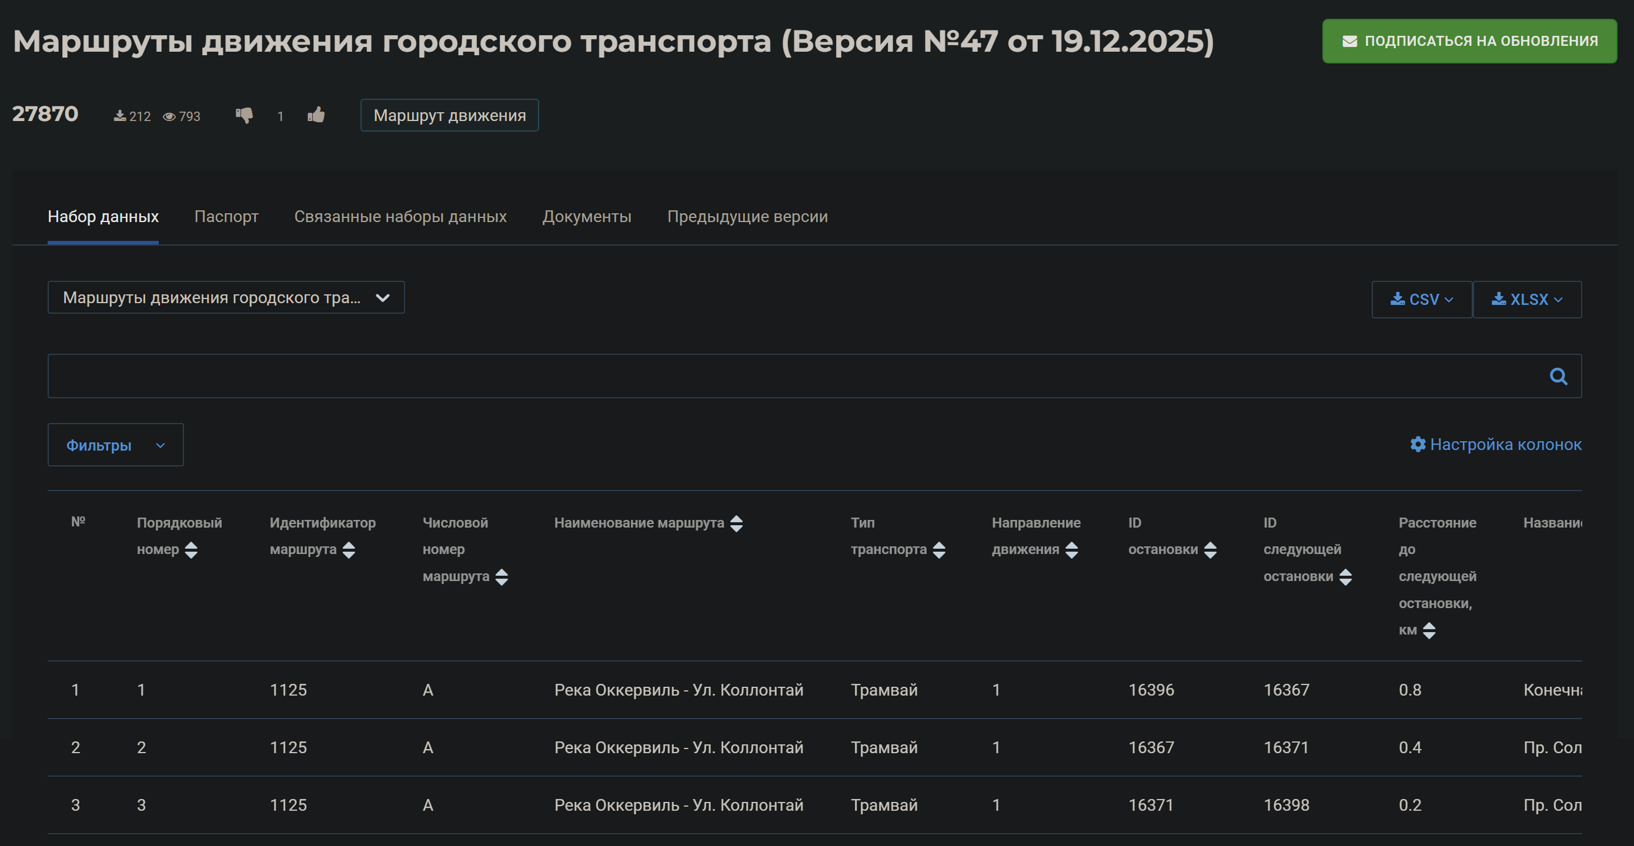
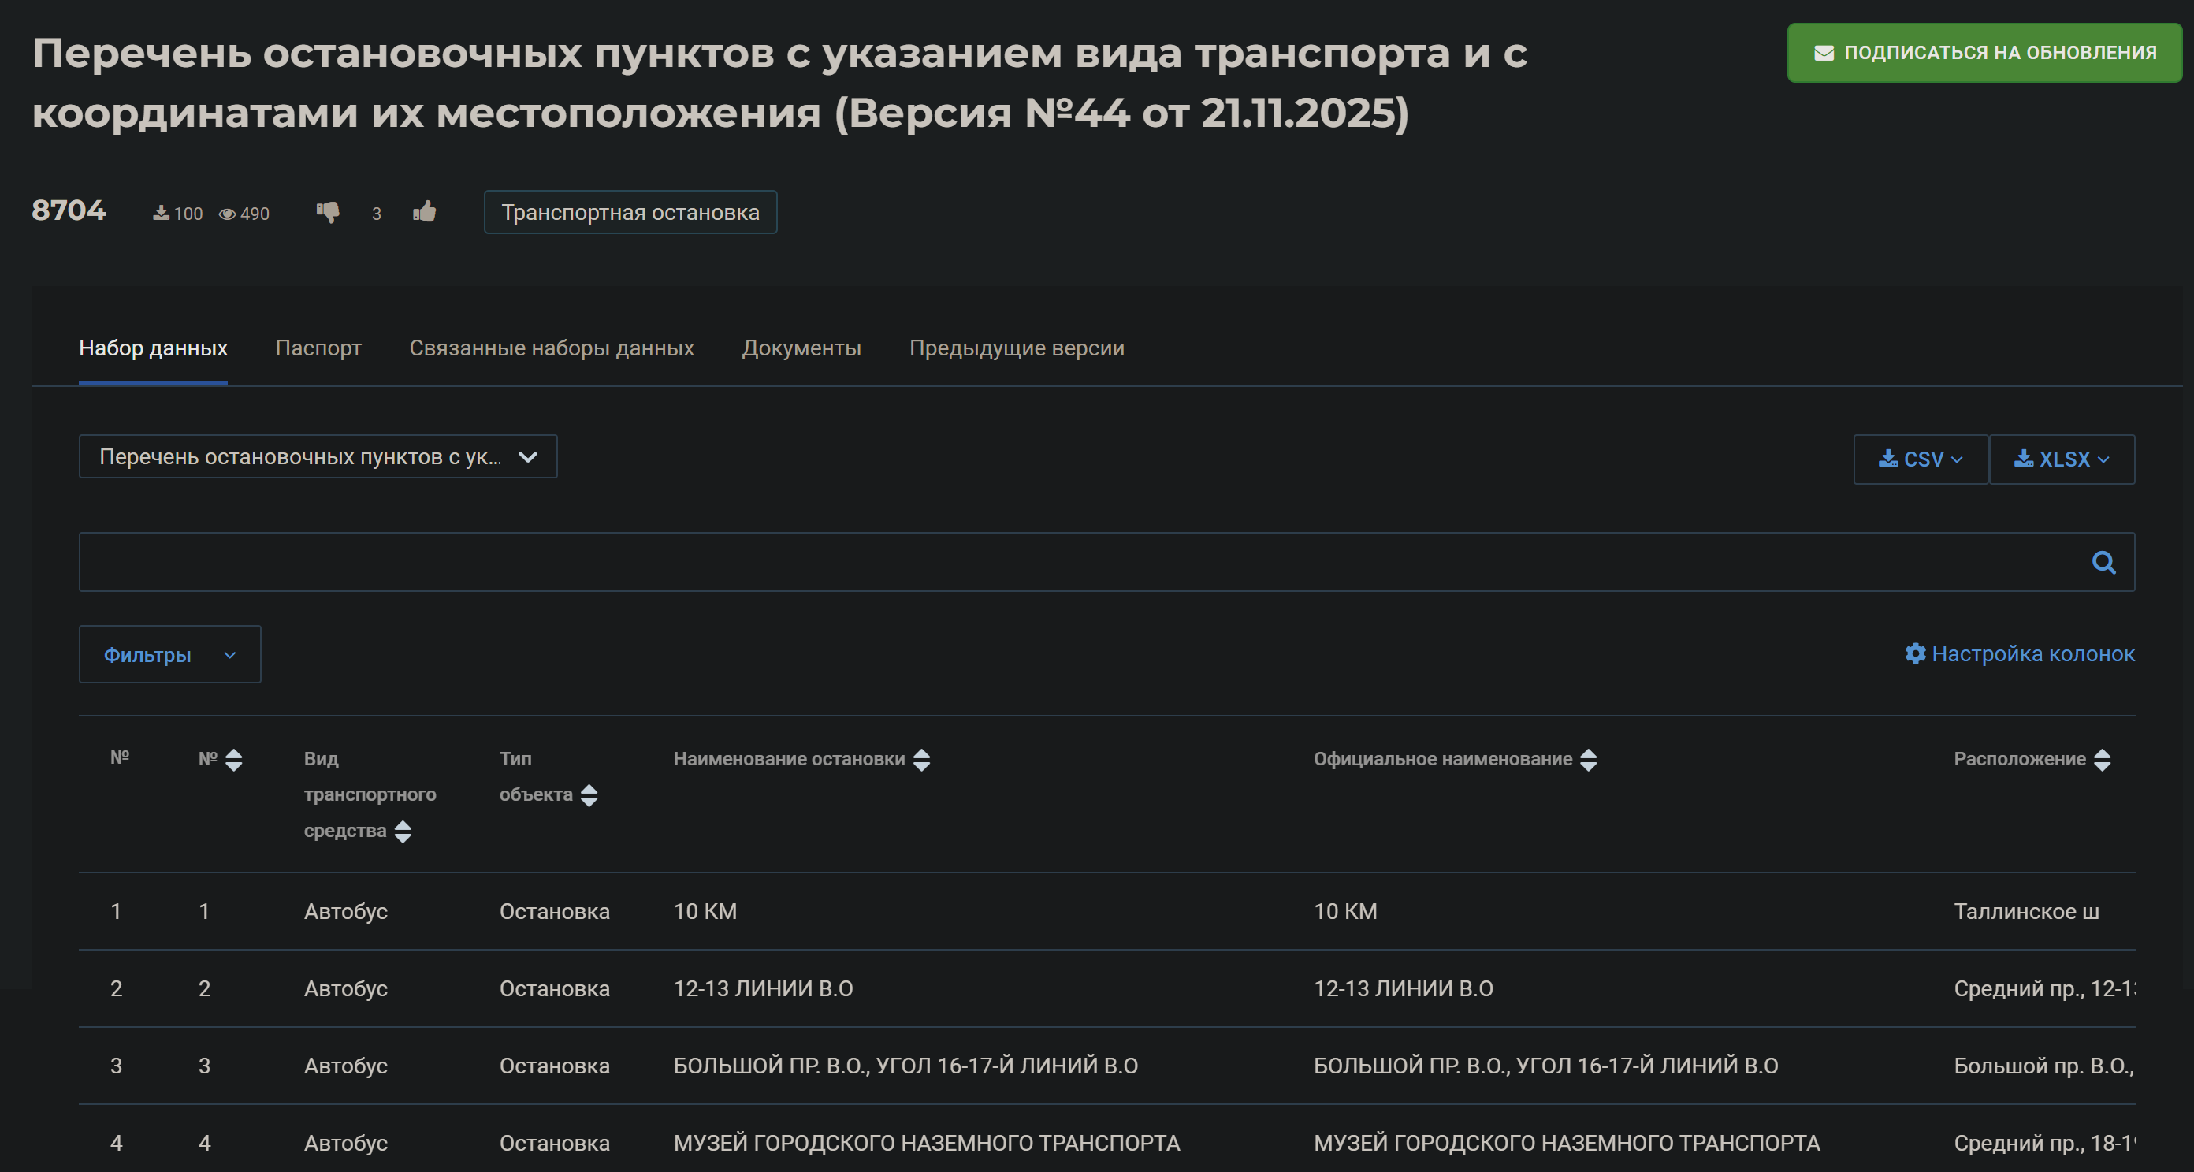
Маршруты Остановочные пункты
Сырые данные
ITMO x Yandex

Slide 7
Анализ данных
ITMO x Yandex

Slide 8
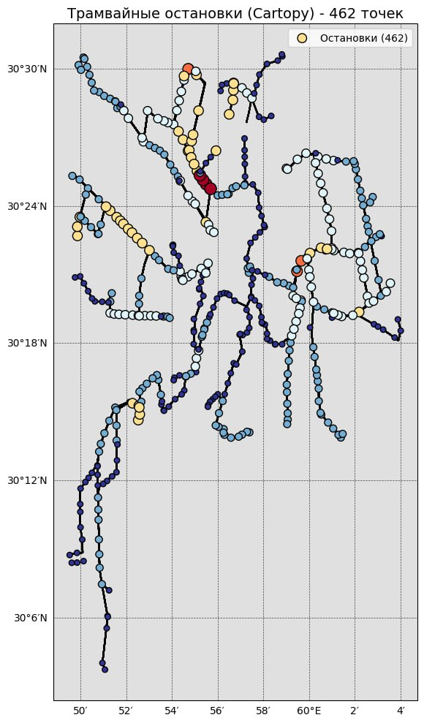
Моделирование
Представление трамвайной сети в виде графа. Каждая трамвайная остановка стала вершиной, а отрезок пути между двумя соседними остановками в рамках одного маршрута - ребром. C помощью программных средств (структуры данных на Python) сопоставили таблицы остановок с маршрутными листами
ITMO x Yandex

Slide 10
Анализ
#1 Для поиска самых загруженных остановок мы подсчитали количество входящих в них ребер (маршрутов)
#2 Для анализа длин маршрутов был проведен расчет количества остановок в каждом из них
#3 Для проверки связности мы использовали алгоритмы обхода графа, чтобы определить, на сколько изолированных групп (компонент) разбита сеть
ITMO x Yandex

Slide 11
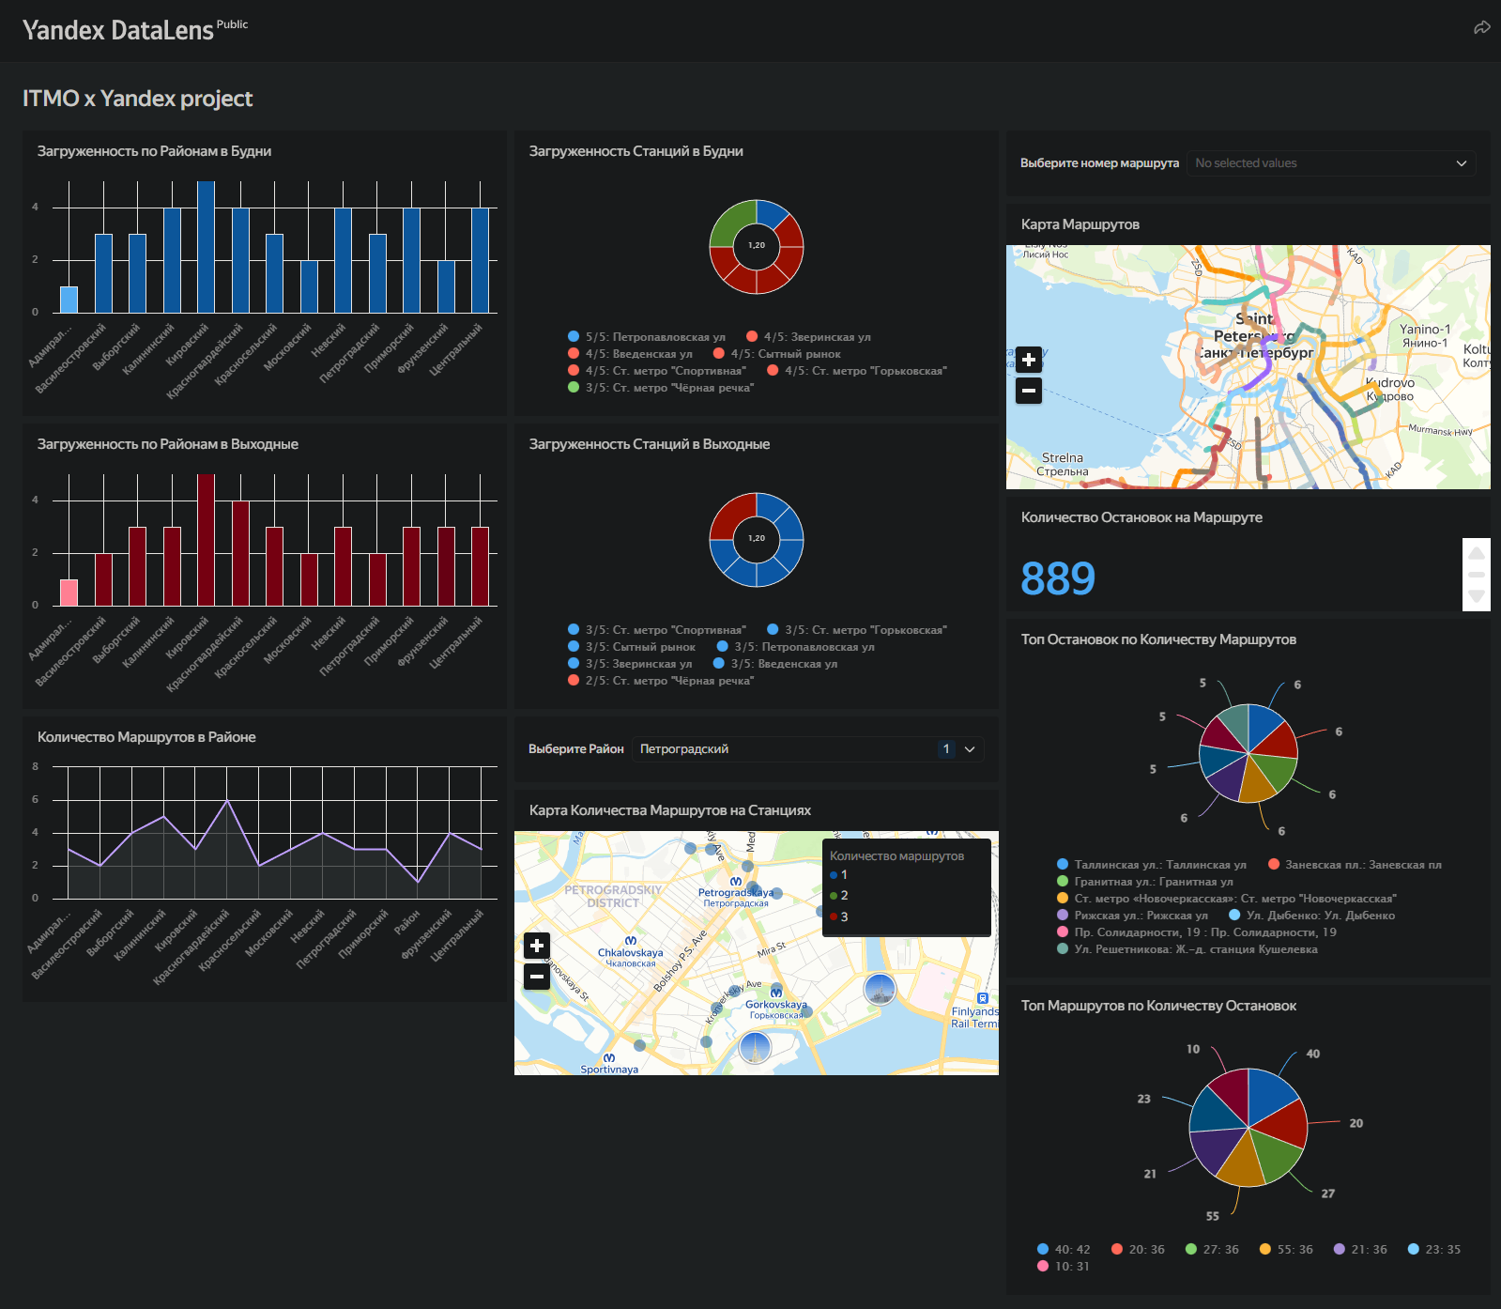
Визуализация
Данные были экспортированы в Yandex DataLens Дашборд получился интерактивным с возможностью выбора конкретного района или маршрута для более детального отображения визуализируемых данных
ITMO x Yandex

Slide 13
Результаты анализа
ITMO x Yandex

Slide 14
Транспортная сеть
После построения графа выполняется анализ с целью получения качественных ответов на следующий вопросы:
#1 Топ остановок по числу маршрутов
Какие 5–10 остановок обслуживают наибольшее количество маршрутов?
#2 Длины маршрутов
Какой маршрут является самым длинным и самым коротким по числу остановок?
#3 Связность сети
Сколько компонент связности содержит граф транспортной сети?
ITMO x Yandex

Slide 15
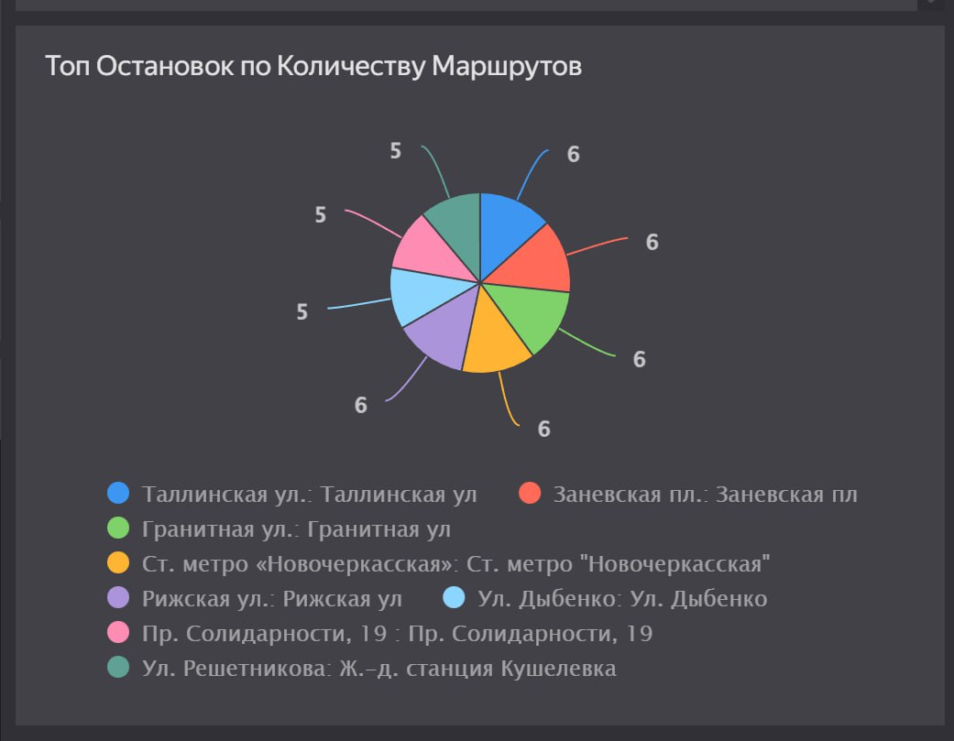
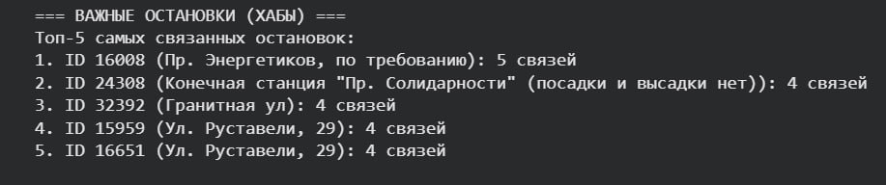
Топ-остановок
Выявлены топ 5 ключевых узлов, являющихся главными пересадочными пунктами города. Эти остановки обслуживают максимальное количество трамвайных линий
ITMO x Yandex

Slide 16

Длины маршрутов 3.9 км Маршрут #62
Определён самый короткий маршрут (с наименьшим числом остановок)
ITMO x Yandex

Slide 17
Длины маршрутов 19.65 км Маршрут #40
Определён самый протяженный маршрут (с наибольшим числом остановок)
ITMO x Yandex

Slide 18
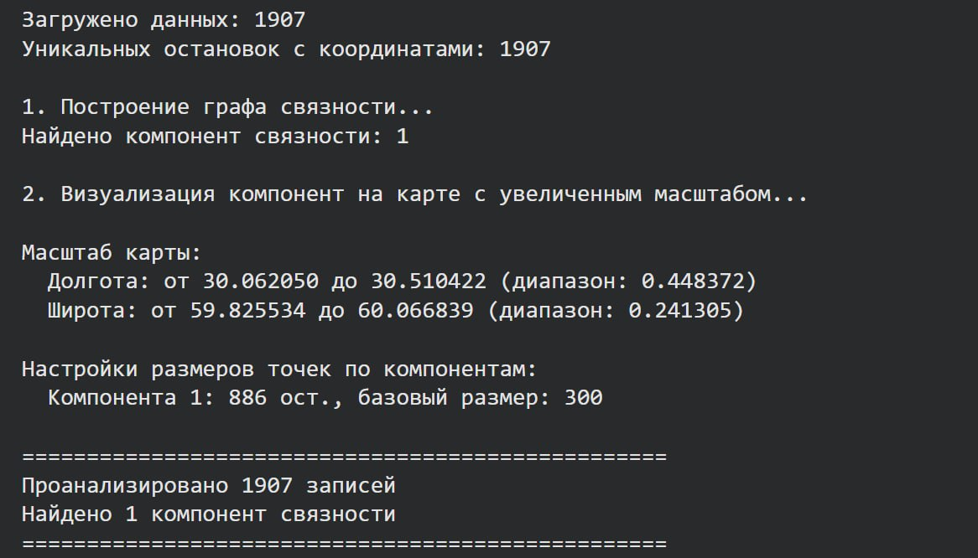
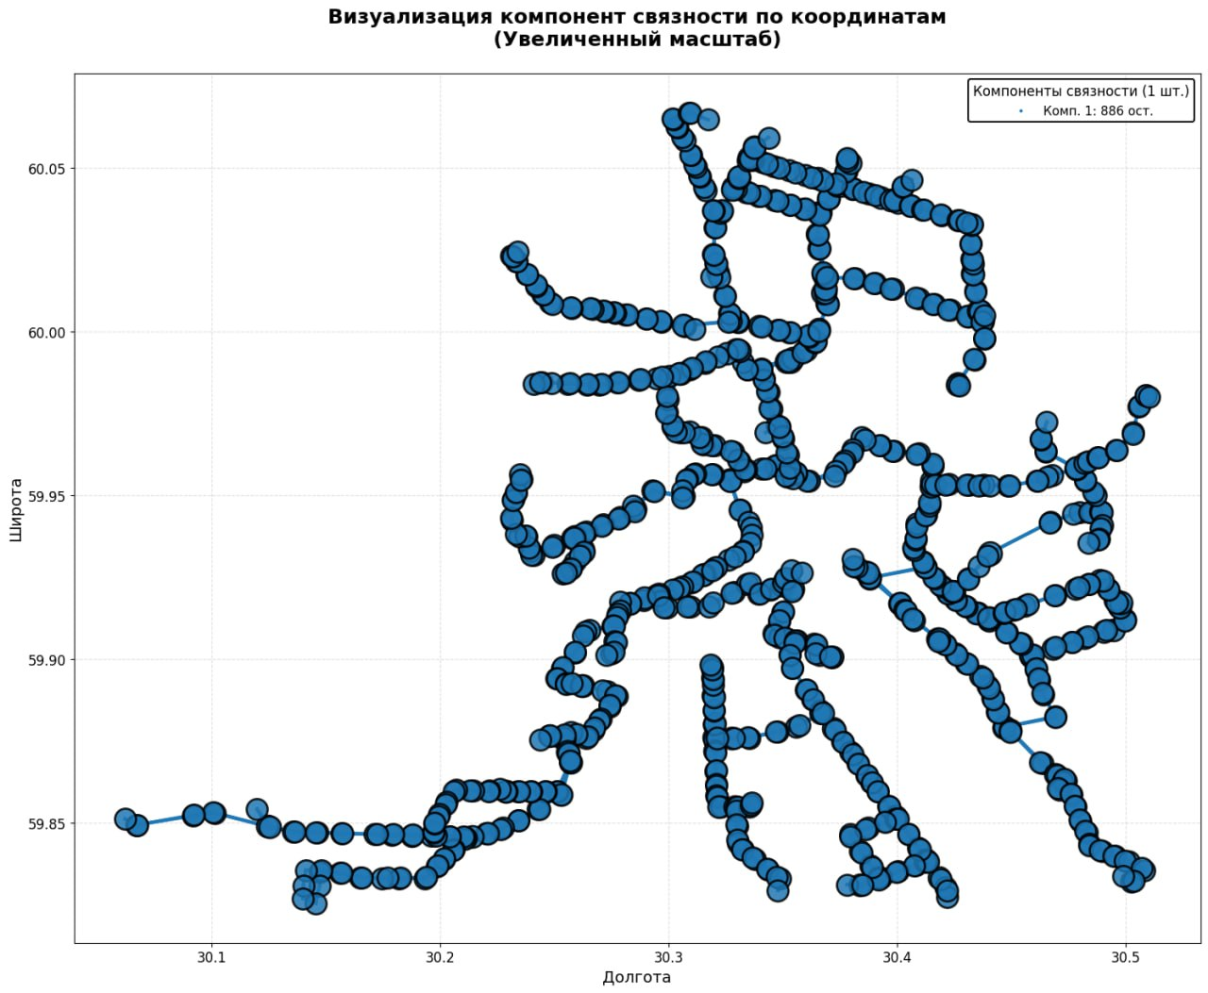
Связность сети
Определено количество компонентов связности. Это позволило понять, является ли трамвайная сеть единым целым или она разделена на несколько автономных сегментов, не связанных друг с другом рельсами
ITMO x Yandex

Slide 20
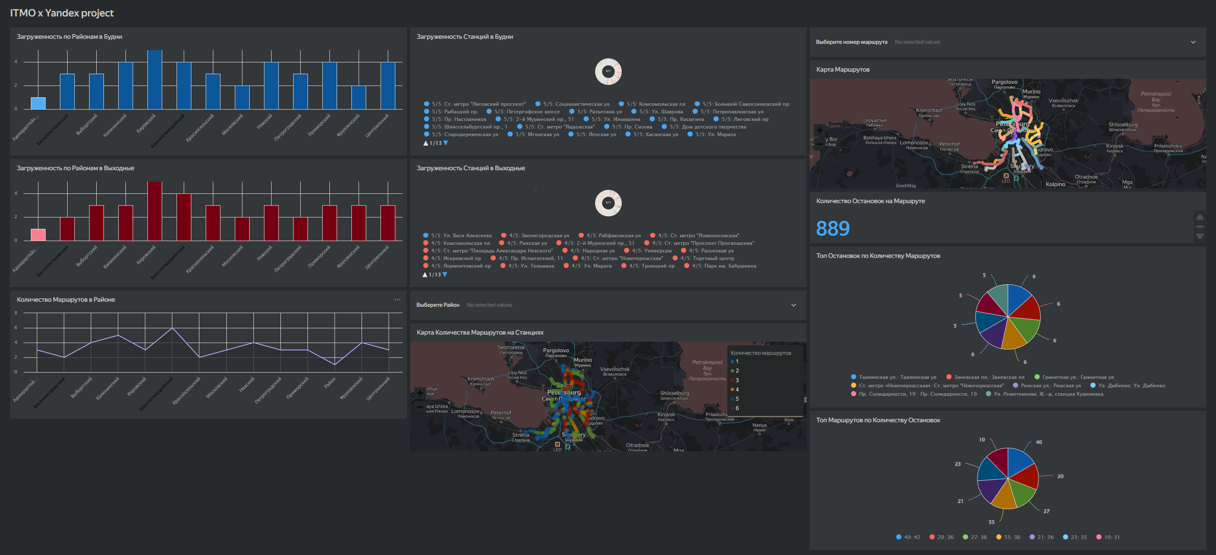

Продукт проекта
clck.ru/3RN9eB
Итоговый дашборд с обработанными данными
ITMO x Yandex

Slide 21
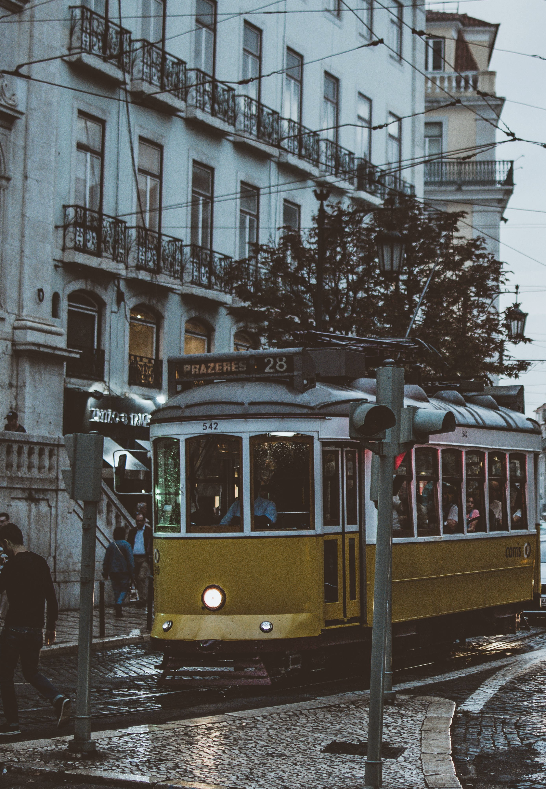

Спасибо!
Репозиторий проекта clck.ru/3RNAAn
DataLens clck.ru/3RN9eB
CREDITS This presentation includes icons by Flaticon photos by Pexels template by Slidesgo infographics & images by Freepik

